Slide 1

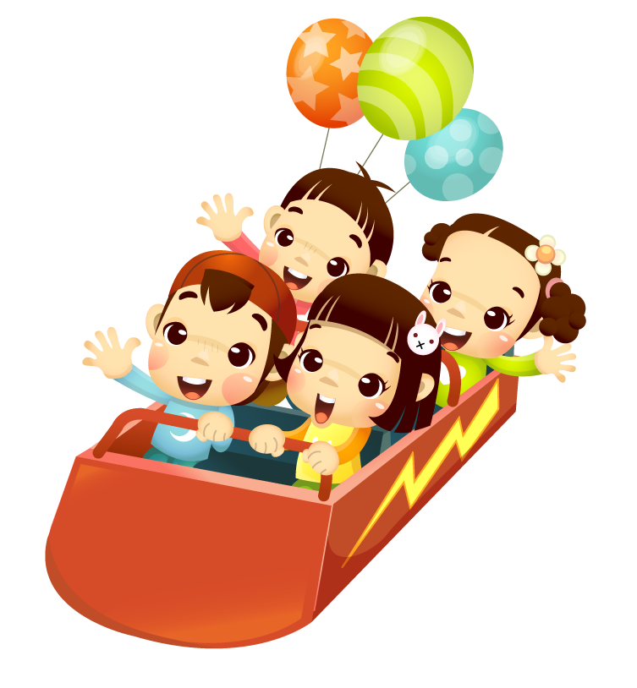


Khởi động

Slide 2
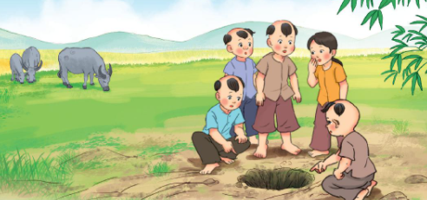
2
8
ĐẤT NƯỚC VÀ CON NGƯỜI
Bài
1
CẬU BÉ THÔNG MINH

Slide 3
5
Chọn từ ngữ để hoàn thiện câu và viết câu vào vở
thông minh
xuất sắc
thán phục
nuối tiếc
vui mừng
a. Chúng tôi rất (…………) vì đội bóng mình yêu thích đã bị thua.
b. Hoa vẽ rất đẹp. Cả lớp ai cũng (…….…..) bạn ấy.
Notes:
GV cho hs chọn từ. HS chọn vào từ nào thì GV nhấp vào từ đó. Nhấp đúng từ “…” thì nó sẽ di chuyển về chỗ trống. Sau đó enter là câu mẫu viết vở sẽ xuất hiện

Slide 4

a. Chúng Ǉċ ǟất wuĒ ǇΗĞc νŰ đĖ bŗg νŰ
đĖ bŗg jìζ ΐêu κíε đã λŻ κua.
b. HΞ ω≥ ǟất Α−p. Cả lġ ai cũng κán
ιục bạn ấy.
Notes:
GV chủ động HD HS nắm quy tắc chính tả cơ bản.

Slide 5
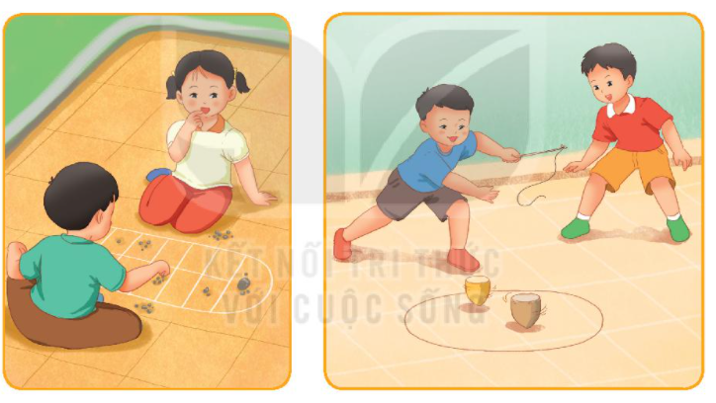
6
Quan sát tranh và nói về các trò chơi trong tranh
Notes:
GV nên chuẩn bị cho HS chơi một số trò chơi dân gian sau buổi học này

Slide 6


Slide 7
7
Nghe viết
Vinh đem quả bưởi làm bóng chơi với các bạn. Quả bóng lăn xuống hố. Vinh bèn tìm cách đổ đầy nước vào hố cho quả bóng nổi lên. Các bạn nhìn Vinh thán phục.
Notes:
Gọi HS đọc lại bài

Slide 8
Viζ Α΄m Ǖίả λΰ▫ làm bŗg εΠ vƞ các
bạn. Quả bŗg lăn xuūg hố. Viζ χĘn Ǉìm
cáε đổ đầy wưϐ vào hố εo Ǖίả bŗg wĔ Δłn.
Các bạn ηìn Viζ κán ιục.

Slide 9
8
Chọn vần phù hợp thay cho ô vuông
a. inh hay uynh
`
~
thông m h huỵch bình t
inh
uynh
inh
a. oan hay oăn
`
oan
oan
băn kh hân h h thành
oăn
Notes:
GV tổ chức cho hs làm việc nhóm, vẽ sơ đồ tư duy nhé!

Slide 10
9
Giải ô chữ
Dựa vào gợi ý ở dưới, tìm ô chữ hàng ngang.
Đọc từ ngữ xuất hiện ở hàng dọc màu vàng.
(1)
T
H
Ỏ
(2)
M
È
O
(3)
C
Á
B
Ố
N
G
(4)
Q
U
Ả
B
Ó
N
G
(5)
C
H
Ó
(6)
C
Ọ
P
(7)
C
À
R
Ố
T
Con gì đuôi ngắn tài dài
Mắt hồng lông mượt, có tài chạy nhanh?
(1)
Con gì cô Tấm quý yêu
Cơm vàng cơm bạc sớm chiều cho ăn?
(3)
Quả gì không phải để ăn
Mà dùng để đá, để lăn, để chuyền?
(4)
Con gì giữ cửa giữ nhà
Người lạ nó sủa, chủ nhà nó mừng?
Con hổ được gọi là con gì?
(5)
(6)
Con gì tai thính mắt tinh
Nấp trong bóng tối ngồi rình chuột qua?
(2)
Củ gì đo đỏ, con thỏ thích ăn?
(7)

Slide 11
Dặn dò:
Xem lại bài từ trang 144 đến trang 147.
Chuẩn bị bài mới Lính cứu hoả (trang 148).

Slide 12
Mời thầy cô tham gia nhóm chia sẻ tài liệu: https://www.facebook.com/groups/443096903751589
Zalo: 0916604268
Nếu phát hiện lỗi sai nào, phiền thầy cô chụp ảnh và báo lại giúp em nhé!
Trân trọng!

